Slide 1
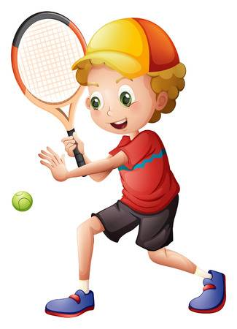
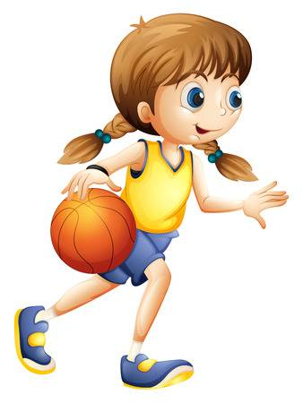
ŠPORT
sreda, 25. 3. 2020

Slide 2
GIMNASTIČNE VAJE
POJDI VEN NA ZRAK PRED HIŠO, NA TRAVNIK,…
NAREDI GIMNASTIČNE VAJE.
VSAKO VAJO PONOVI 8x.

Slide 3
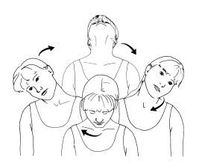
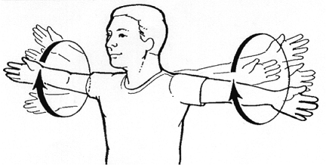
KROŽENJE Z GLAVO V OBE SMERI
KROŽENJE Z ROKAMI
DVIGOVANJE RAMEN K UŠESOM

Slide 4
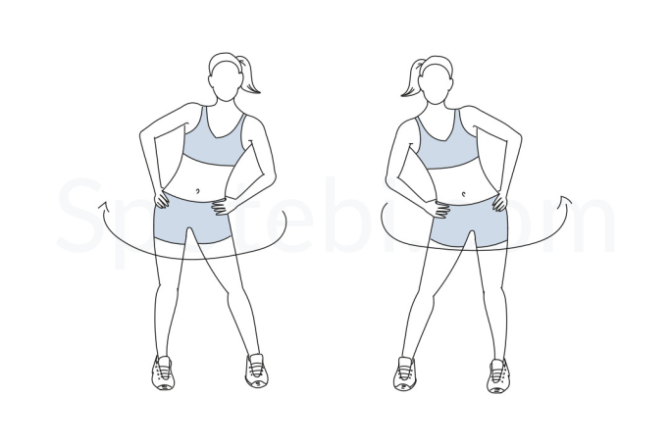
KROŽENJE Z BOKI V OBE SMERI
SONOŽNI POSKOKI NAPREJ-NAZAJ, LEVO-DESNO
ŠKARJICE (USEDI SE NA TLA, NASLONI SE NA KOMOLCE, DVIGNI NOGE V ZRAK IN STRIZI Z NJIMI)
POLŽEK (USEDI SE NA PETE, ZRAVNAJ SE, STEGNI ROKE NAD GLAVO IN SE POČASI SKLONI NAPREJ)
MAČKA (POSTAVI SE NA VSE ŠTIRI, VBOČI IN USLOČI HRBET)

Slide 5
TEK
Pomembno je, da si dobro ogret, da ne pride do poškodb.
Danes malce vadi tek. Pojdi v naravo.
Teci 1 minuto potem 30 sekund hodi. Potem zopet 1 minuto teci in 30 sekund hodi.
Ta ritem ponavljaj in teci 20 minut.
Če zmoreš lahko 20 minut počasi tečeš brez hoje.

